Slide 1
讀書會報告
書名: 無瑕的程式碼
報告者: 賴威成
日期: 2021年12月09日

Slide 2
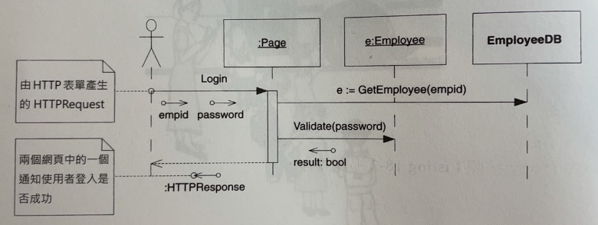
循序圖
圖的頂部顯示了協作中涉及的物件和類別，物件的名稱下面有底線，而類別沒有
左邊的人型線條圖(參與者)代表一個匿名物件
他是協作中來來往往的所有訊息的來源和接收者
並非所有的循序圖都有匿名參與者，不過多數的循序圖是有的

Slide 3
循序圖
從物件和參與者垂下來的虛線稱為生命線(lifeline)
從一個物件發送到另一個物件的訊息顯示為兩條生命線之間的箭頭線
每條訊息都標記了訊息的名稱
參數
訊息名稱後面的括弧中
資料標記相鄰(尾端帶有圓圈的小箭頭線)

Slide 4
循序圖
時間軸是垂直方向的，訊息出現的位置越低，就越晚發送
程式碼

Slide 5
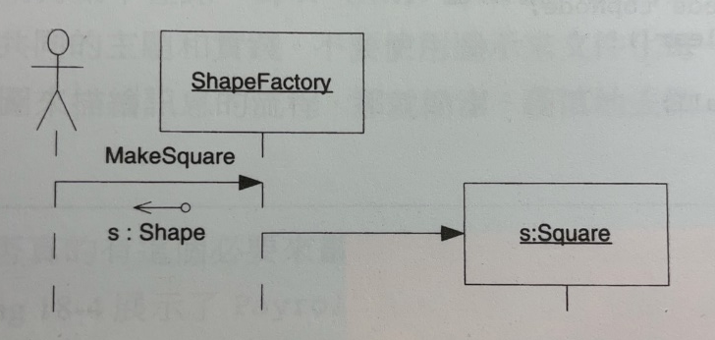
循序圖
畫一條不帶標記的訊息，這條訊息應該終結在要建立的物件上而不是其生命線上
程式碼

Slide 6
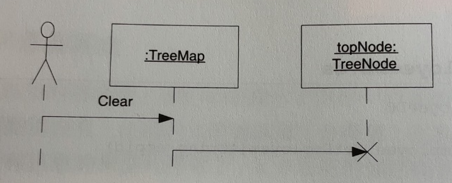
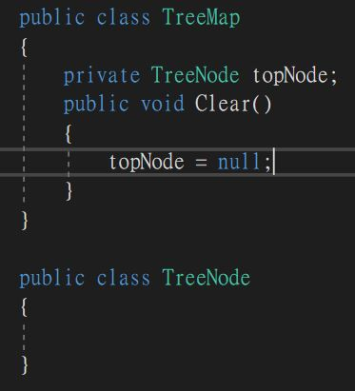
循序圖
在C#中，我們無須顯式地銷毀物件。垃圾回收器會替我們完成所有的顯示解構工作
我們希望能夠清晰地表達『我們已經用完了一個物件，可以把它交給垃圾回收器了』
展示了如何使用UML表示出這一點。要釋放的物件，其生命線比正常的短，並且尾部有一個大大的X，終結到X的訊息代表要把該物件釋放給垃圾回收器

